Slide 1

がん患者サロン
てるてるサロンあづみ
がんに関する悩み、心配事はありませんか？
がん患者さんやそのご家族が、同じ体験をした仲間と語り合える場所として、
当院では「がん患者サロン」を開催しています。
見晴らしのよい、ほっとできる場所です。
見学もできますので、気軽にお越しください。
●対象者：がん患者さんや、そのご家族 事前申し込み不要
●日 時：毎月第4月曜日 14：00～15：30
●場 所：7階 やまなみホール北
R5年度の予定 （都合により内容が変更となる場合もあります） 学習会終了後は語り合いの時間となります
日時 | 内容 | 講師
6月26日（月） | がん治療と生活とお金の話 | 医療ｿｰｼｬﾙﾜｰｶｰ
7月24日（月） | 語り合い
8月28日（月） | リフレッシュ体操 | 理学療法士
9月25日（月） | 語り合い
10月23日（月） | 化学療法の副作用について | がん化学療法看護 認定看護師
11月27日（月） | 語り合い
・
お問合せ先
北アルプス医療センターあづみ病院
がん相談支援センター TEL0261-62-3166（代表）

Slide 2

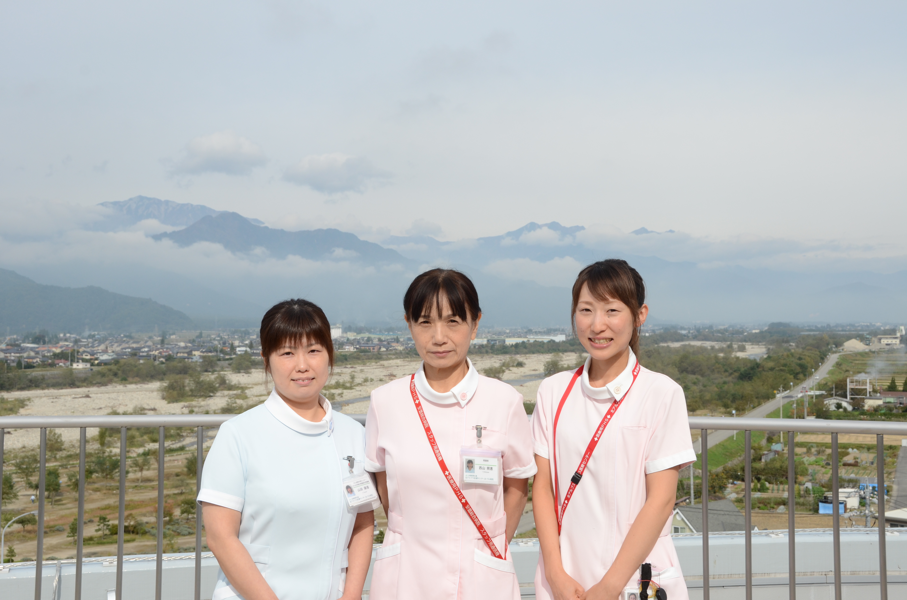
がん患者サロン
てるてるサロンあづみ
がんに関する悩み、心配事はありませんか？
がん患者さんやそのご家族が、同じ体験をした
仲間と語り合える場所として、当院では
「がん患者サロン」を開催しています。
見晴らしのよい、ほっとできる場所です。
見学もできますので、お気軽にお越しください。
●対象者：がん患者さんや、そのご家族
●日 時：毎月第３金曜日
14：00～16：0０
●場 所：7階 やまなみホール南
●事前申し込み不要・
参加費無料
お問合せ先
北アルプス医療センターあづみ病院
がん相談支援センター TEL0261-62-3166（代表）

Slide 3
がん患者サロン
てるてるサロンあづみ
がんに関する悩み、心配事はありませんか？
がん患者さんやそのご家族が、同じ体験をした
仲間と語り合える場所として、
「がん患者サロン」を開催しています。
見晴らしのよい、ほっとできる場所です。
見学もできますので、お気軽にお越しください。
●対象者：がん患者さんや、そのご家族
●日 時：毎月第4月曜日
14：00～15：30
●場 所：7階 やまなみホール
●事前申し込み不要
参加費無料
ちょっとだけ参加もできます
感染対策してるよ
お問合せ先
北アルプス医療センターあづみ病院
がん相談支援センター TEL0261-62-3166（代表）

Slide 4
がん患者サロン
てるてるサロンあづみ
がんに関する悩み、心配事はありませんか？
がん患者さんやそのご家族が、同じ体験をした仲間と語り合える場所として、
当院では「がん患者サロン」を開催しています。
見晴らしのよい、ほっとできる場所です。
見学もできますので、気軽にお越しください。
●対象者：がん患者さんや、そのご家族 事前申し込み不要
●日 時：毎月第３金曜日 14：00～16：0０
●場 所：7階 やまなみホール
令和元年度下半期の予定 （都合により内容が変更となる場合もあります） 学習会終了後は語り合いの時間となります
日時 | 内容 | 講師
10月18日（金） | がん治療中の 食事について | 管理栄養士
11月15日（金） | 先生と座談会 | 呼吸器外科医 花岡医師
12月20日（金） | リフレッシュ体操 | 理学療法士
1月17日（金） | 化学療法の 副作用について | がん化学療法看護 認定看護師
2月21日（金） | 緩和ケアについて | 緩和ケア 認定看護師
3月27日（金） （第４金曜日） | 語り合い
・
お問合せ先
北アルプス医療センターあづみ病院
がん相談支援センター TEL0261-62-3166（代表）

Slide 5
がん患者サロン
てるてるサロンあづみ
がんに関する悩み、心配事はありませんか？
がん患者さんやそのご家族が、同じ体験をした仲間と語り合える
場所として「がん患者サロン」を開催しています。
見学もできますので、気軽にお越しください。
●対象者：がん患者さんや、そのご家族 事前申し込み不要
●日 時：毎月第３金曜日 14：00～15：30
●場 所：7階 やまなみホール
R2年度の予定 （都合により内容が変更となる場合もあります） 学習会終了後は語り合いの時間となります
日時 | 内容 | 講師
8月21日（金） | 先生との座談会 | 呼吸器外科部長 花岡医師
9月18日（金） | がん治療中の食事 | 管理栄養士
10月16日（金） | 社会保障制度について | 医療ｿｰｼｬﾙﾜｰｶｰ
11月20日（金） | 腫瘍マーカーについて | 臨床検査技師
12月18日（金） | 在宅療養について | 訪問看護師
1月15日（金） | 語り合い
2月19日（金） | リフレッシュ体操 | 理学療法士
3月19日（金） | アピアランス（外見） ケアについて | 株式会社 アデランス
・
※新型コロナウイルスの状況により、中止となる場合がございます
お問合せ先
北アルプス医療センターあづみ病院
がん相談支援センター TEL0261-62-3166（代表）

Slide 6
リレー・フォー・ライフ・ジャパン
2023信州まつもと
リレーフォーライフってなに？
がん患者さんやそのご家族を支援し、地域全体でがんと向き合い、
がん征圧を目指します。１年を通じて取り組むチャリティ活動です。
1985年、一人の医師がトラックを24時間走り続け、アメリカ対がん協会への寄付を募りました。 「がん患者は24時間、がんと向き合っている」
という想いを共有し支援するためでした。ともに歩き、 語らうことで
生きる勇気と希望を生み出したいというこの活動を代表するイベントは、現在世界約32ヶ国、 約4500ヵ所で開催され、年間寄付は300億円に
のぼります。
今年のリレーフォーライフ信州まつもとでは、ウォークラリー形式で
松本市内の水巡りを行う予定です。
開催日時 10/14（土）12：00～19：00
場所 松本城大手門枡形跡広場
参加費 がんサバイバー、学生は無料
一般は1000円
参加者には協賛店で使える300円分のクーポンが
配布されます
駐車場について
指定の駐車場は特にありませんので、
各自市営駐車場をご利用ください
北アルプス医療センターあづみ病院 がん相談支援センター

Slide 7
リレー・フォー・ライフ・ジャパン
2019信州まつもとに参加してきました！
北アルプス医療センターあづみ病院 がん相談支援センター

Slide 8
がん患者サロン
てるてるサロンあづみ
がんに関する悩み、心配事はありませんか？
がん患者さんやそのご家族が、同じ体験をした仲間と語り合える場所として、
当院では「がん患者サロン」を開催しています。
見晴らしのよい、ほっとできる場所です。
見学もできますので、気軽にお越しください。
●対象者：がん患者さんや、そのご家族 事前申し込み不要
●日 時：毎月第4月曜日 14：00～15：30
●場 所：7階 やまなみホール北
R5年度の予定 （都合により内容が変更となる場合もあります） 学習会終了後は語り合いの時間となります
日時 | 内容 | 講師
12月25日（月） | がん治療中の 食事いついて | 管理栄養士
R6年1月22日（月） | 語り合い
2月26日（月） | がんと緩和ケア | 緩和ケア認定 看護師
3月25日（月） | 語り合い
・
お問合せ先
北アルプス医療センターあづみ病院
がん相談支援センター TEL0261-62-3166（代表）

